Slide 1
Кастрюля
Выполнена ученицей 5 «Б» класса»
Авторы проекта
Ильина И.Г.
Егорова Н.А.

Slide 2
Цель
выяснить, для чего нужна кастрюля.

Slide 3
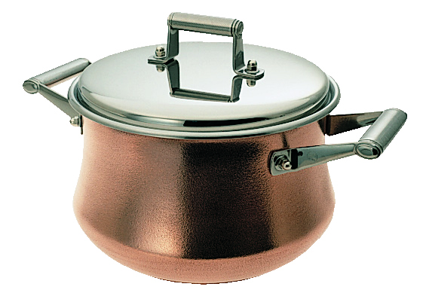
Гипотеза
В посуде с такой формой, как у кастрюли, можно готовить жидкие блюда, такие как супы, компоты, каши. Это правда?

Slide 4
Методы исследования
Для ответа на свой вопрос я сделала следующее:
Спросила об этом у родителей
Провела анкетирование одноклассников
Сходила в библиотеку и ознакомилась с литературой по данному вопросу
Воспользовалась интернетом

Slide 5
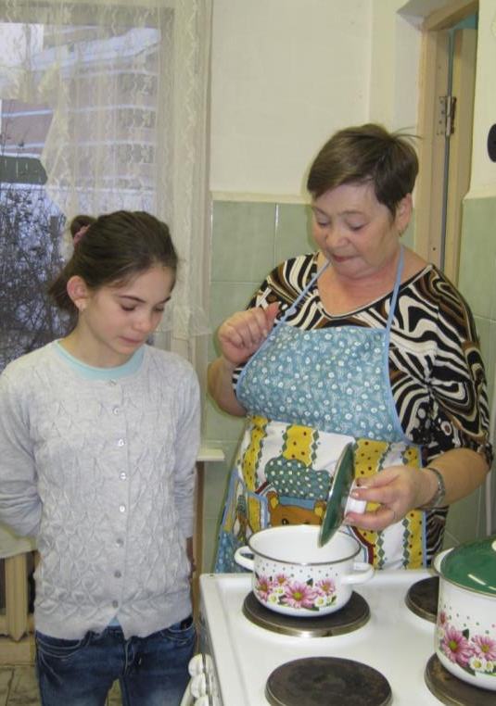
Беседа с родителями
Родители рассказали мне о том , какие кастрюли бывают по форме, размеру. Но затруднились ответить на вопрос, касающийся происхождения кастрюли. Тогда я решила обратиться за помощью к своим
одноклассникам и провела
анкетирование

Slide 6
Анкета

Slide 7
Что такое кастрюля?
Игрушки
Посуда
Мебель

Slide 8
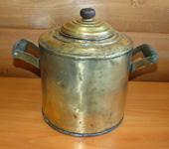
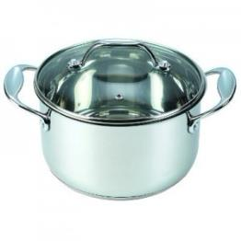
Как появилась кастрюля?

Slide 9
Как выглядит кастрюля?
Крышка
1
Ручка
3
Стенки
2
4
Дно

